Slide 1
Інформатична освітня галузь у Новій українській школі
Помін О.С., консультант КЗ «Рокитнівський ЦПРПП»

Slide 2
Аналіз роботи спільноти вчителів інформатики за 2021-2022 н.р.
Засідання 2021-2022
24.09.2021 майстер-клас з теми “Робота на платформі journal.iea.gov.ua”
29.10.2021 відбувся семінар-практикум «Розв’язування олімпіадних задач з інформатики»
Засідання 2022-2023
Особливості структури уроку НУШ
23 березня 2022 року вебінар з теми «Особливості вивчення мови програмування Python у курсі викладання інформатики у 7-9 класах».
Оцінювання. Формувальне оцінювання.
Особливості інклюзивного навчання

Slide 3
Для інших категорій
05.11 та 22.12.2021 року вебінар з теми «Використання Google форм у професійній діяльності педагогічних працівників».
04.02.2022 Майстер-клас «Використання дошки Jamboard на платформі Google Meet для дистанційного навчання»
25.01.2022 Презентація та поширення бази даних інформаційних ресурсів, необхідних для розвитку компетентностей керівників закладів освіти, педагогічних працівників.

Slide 4
НУШ
— це головна реформа освіти МОН України, основною метою якої є створення такої школи, де учням цікаво навчатися, де вони отримують знання та уміють їх застосовувати у повсякденному житті.

Slide 5
Ієрархія документів та ресурсів, які визначають зміст навчання
Державний стандарт початкової загальної освіти (наведені обов’язкові результати навчання)
Освітня програма закладу освіти (складена на основі Стандарту). ЗО формує свою освітню програму на основі типової або укладає власну
Навчальна програма предмету (створюється педагогами, авторськими колективами, відповідно до освітньої програми. Інформатика – частина інтегрованого курсу (ЯДС, Дизайн та технологій , або ні)
Навчальні матеріали (підручники, презентації, робочі зошити тощо)

Slide 6
Мета інформатичної освітньої галузі (відповідно до Стандарту)
формування інформаційно-комунікаційної (цифрової) компетентності та інших ключових компетентностей
розв’язання проблем із використанням цифрових пристроїв та технологій для розвитку, творчого самовираження, власного та суспільного добробуту, навичок безпечної та відповідальної діяльності в інформаційному суспільстві із застосуванням критичного мислення

Slide 7
Інформатика в початковій школі
Як називається предмет?
Що означає інтегрований курс?
Інформатика ділиться на групи?
Хто має право читати уроки інформатичної освітньої галузі?

Slide 8
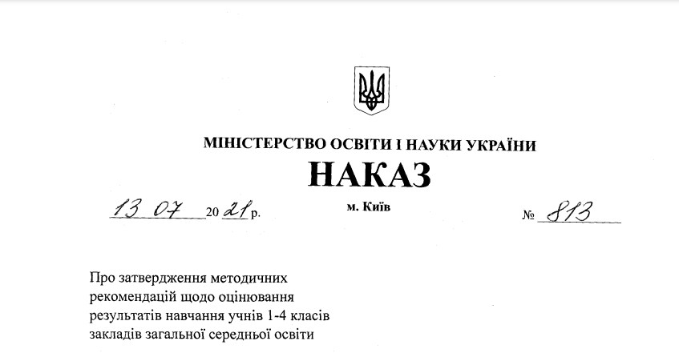
Оцінювання

Slide 9
Ігрові завдання, які варто використовувати під час онлайн-навчання
Три спільні речі
Троянда чи терен
Зашифрована пісня чи мультфільм
Беземоційне обличчя
Швидкий ескіз
Віртуальна коричнева валіза
Знайомство за іграшкою
Загадковий учень

Slide 10
Ігрові завдання, які варто використовувати під час онлайн-навчання
Хто ця дитина?
Читання по губах
Малювання геометричними фігурами
Дизайн прапора
Гасло групи
Гральні кубики
Зміни фон
Що б ти зробив?

Slide 11
Методичні рекомендації 2022-2023
Рекомендації щодо оцінювання навчальних досягнень учнів 5-6 класів, які здобувають освіту відповідно до нового Державного стандарту базової середньої освіти

Slide 12
https://docs.google.com/document/d/19lSWJu_46SIRN5tAssoXv9IoAxkhJPg71pNow5zICHI/edit календарні плани 2-4 класи
http://constructor.nus.org.ua/ конструктор навчальних програм НУШ
https://mon.gov.ua/ua/osvita/zagalna-serednya-osvita/metodichni-rekomendaciyi
https://www.roippo.org.ua/upload/iblock/596/metodichn_-rekomendats_-2022-23.pdf
https://osvita.ua/doc/files/news/861/86195/OCINYuVANNYa_OST818.pdf Рекомендації щодо оцінювання навчальних досягнень учнів 5-6 класів, які здобувають освіту відповідно до нового Державного стандарту базової середньої освіти
Notes:
Льних програм НУШ

Slide 13
Літня школа «Інтеракивні сервіси»
https://wordwall.net/uk
https://genial.ly/
https://www.mentimeter.com/
https://formative.com/
https://netboard.me
Створення нового телеграм каналу
https://view.genial.ly/62fb7286358a9100126d2667/presentation-pomin-oksana

Slide 14



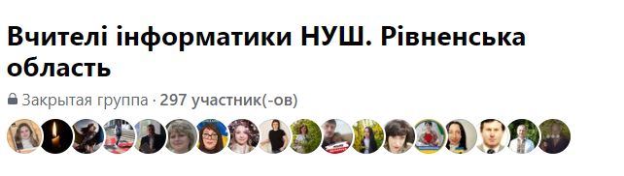

Сайт Рівненського обласного інституту післядипломної педагогічної освіти
https://roippo.org.ua/
РОІППО в Telegram https://t.me/R_OIPPO
www.facebook.com/groups/794618214839319/
Рівненський обласний інститут післядипломної педагогічної освіти
https://www.facebook.com/rivneoippo
КЗ «Рокитнівський ЦПРПП»
https://cpr.rokosvita.org.ua/

